Slide 1
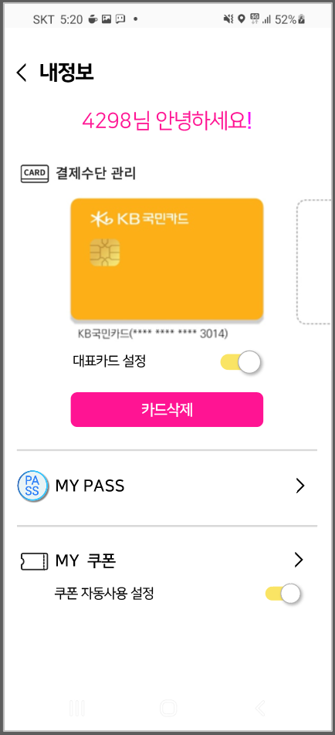




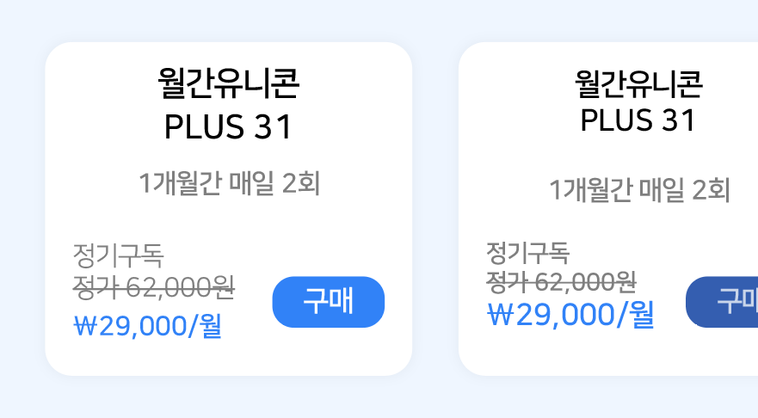
PASS구매 (Page1)
PASS(이용권)
쿠폰등록
공유하기
PASS(이용권)
쿠폰등록
공유하기
PASS(이용권)
쿠폰등록
공유하기
PASS 상단
이미지
PASS 상단
이미지
월간유니콘
한달 내내, 최대 할인가로 전기자전거 이동생활!
구독 유지기간에 따라 추가할인
유니콘 PASS
한달 내내, 최대 할인가로 전기자전거 이동생활!
다른 라이더가 많이 구매한 PASS
다른 라이더가 많이 구매한 PASS
유니콘 PASS
월간유니콘
월간유니콘
한달 내내, 최대 할인가로 전기자전거 이동생활!
한달 내내, 최대 할인가로 전기자전거 이동생활!
구독 유지기간에 따라 추가할인
한달 내내, 최대 할인가로 전기자전거 이동생활!
구독 유지기간에 따라 추가할인
구매안내
이미지
Scrollable
유니콘 PASS
한달 내내, 최대 할인가로 전기자전거 이동생활!
전체 PASS
월간유니콘
한달 내내, 최대 할인가로 전기자전거 이동생활!
구독 유지기간에 따라 추가할인
유니콘 PASS
유니콘 PASS
한달 내내, 최대 할인가로 전기자전거 이동생활!
한달 내내, 최대 할인가로 전기자전거 이동생활!
유니콘 PASS
전체 PASS
한달 내내, 최대 할인가로 전기자전거 이동생활!
월간유니콘
한달 내내, 최대 할인가로 전기자전거 이동생활!

Slide 2
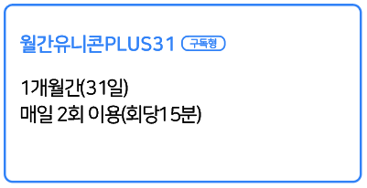

PASS구매 (Page2)
PASS 구매
선택한 PASS 상품
2021-04-01 ~ 2021-04-30
기본금액
\29,000
할인적용
결제금액
\29,000
(부가가치세 포함)

Slide 3






PASS구매 (Page3)
PASS 구매
PASS 구매
PASS 구매
아래의 내용에 모두 확인 및 동의합니다.
(필수)
본 이용권(PASS)은 결제일의 다음날부터
1개월(30일)간 이용쿠폰이 지급되는 월
구독 상품으로서, 결제한 이용권이 만료되는
날 별도의 고지 없이 자동결제되는 것에
동의합니다.
(필수)
본 이용권(PASS)은 결제일의 다음날부터
1개월(30일)간 이용쿠폰이 지급되는 월
구독 상품으로서, 결제한 이용권이 만료되는
날 별도의 고지 없이 자동결제되는 것에
동의합니다.
(필수)
결제내역과 상품약관 및 하단 유의사항에
동의합니다.
(필수)
본 이용권(PASS)은 결제일의 다음날부터
1개월(30일)간 이용쿠폰이 지급되는 월
구독 상품으로서, 결제한 이용권이 만료되는
날 별도의 고지 없이 자동결제되는 것에
동의합니다.
(필수)
결제수단 이용을 위해 개인정보 제3자
제공에 동의합니다.
(필수)
결제수단 이용을 위해 개인정보 제3자
제공에 동의합니다.
(선택)
이용권할인 및 이벤트와 혜택 정보 등 알림
수신에 동의합니다.
(선택)
이용권할인 및 이벤트와 혜택 정보 등 알림
수신에 동의합니다.
(필수)
결제수단 이용을 위해 개인정보 제3자
제공에 동의합니다.
(선택)
이용권할인 및 이벤트와 혜택 정보 등 알림
수신에 동의합니다.
유의사항
이미지
Scrollable
유의사항
이미지
유의사항
이미지
PASS의 생활화, 혜택을 받으세요
결제수단
국민카드(3014)
결제금액
\29,000
PASS 구매하기
결제하고 혜택시작

Slide 4
PASS구매 (Page3-1)
상품약관
상품약관
이미지
Scrollable

Slide 5
PASS구매 (Page3-2)
결제수단
결제카드로 선택
결제하고 혜택시작

Slide 6
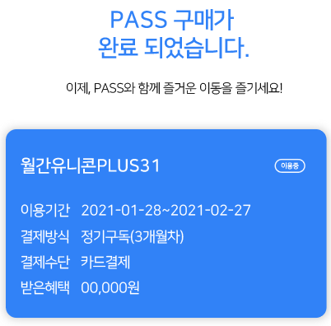
PASS구매 (Page4)
PASS 구매
PASS 구매
구매완료
이미지
Scrollable
구매완료
이미지
확인

Slide 7
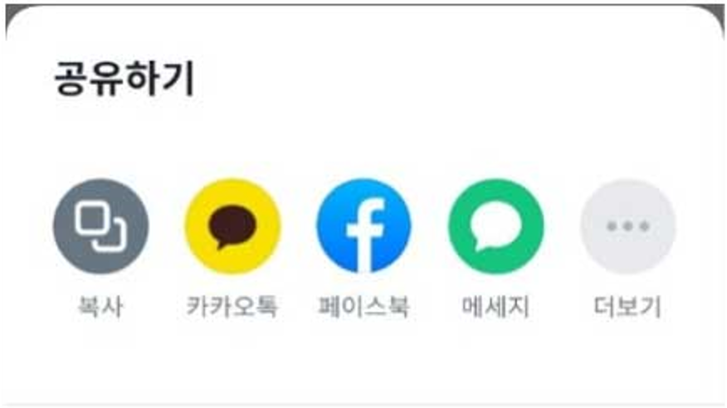
PASS구매 (Page1-1)
PASS(이용권)
쿠폰등록
공유하기
PASS 상단
이미지
다른 라이더가 많이 구매한 PASS
월간유니콘
한달 내내, 최대 할인가로 전기자전거 이동생활!
구독 유지기간에 따라 추가할인
유니콘 PASS
한달 내내, 최대 할인가로 전기자전거 이동생활!
전체 PASS
월간유니콘
한달 내내, 최대 할인가로 전기자전거 이동생활!
구독 유지기간에 따라 추가할인
유니콘 PASS
한달 내내, 최대 할인가로 전기자전거 이동생활!
유니콘 PASS
한달 내내, 최대 할인가로 전기자전거 이동생활!

Slide 8
PASS구매 (Page1-2)
PASS 쿠폰 등록
쿠폰번호를 입력해주세요
ABCDEFG12345
쿠폰등록

Slide 9
내정보 (Page1)

Slide 10
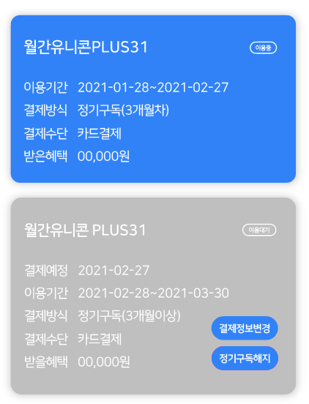


내정보 (Page2)
MY PASS
MY PASS
이용중인 PASS 상품이 없습니다.
이용패턴에 맞춰
보다 합리적인 가격으로
유니콘패스를 이용해 보세요!
이용이 완료된 PASS 보기
Scrollable
이용이 완료된 PASS 보기

Slide 11

내정보 (Page3)
이용이 완료된 PASS
월간유니콘 PLUS31
확인
이용기간 2020-12-28 ~ 2021-01-57
결제방식 정기구독(2개월차)
결제수단 카드결제
받은혜택 00,000원
월간유니콘 PLUS31
확인
Scrollable
이용기간 2020-12-28 ~ 2021-01-57
결제방식 정기구독(2개월차)
결제수단 카드결제
받은혜택 00,000원
월간유니콘 PLUS31
확인
이용기간 2020-12-28 ~ 2021-01-57
결제방식 정기구독(2개월차)
결제수단 카드결제
받은혜택 00,000원

